Slide 1




Логически проверки
Логически изрази и проверки Условна конструкция if-else
Увод в
програмирането
СофтУни
трейнърски екип
Софтуерен университет
http://softuni.bg

Slide 2

Съдържание
Логически изрази
  Оператори за сравнение: <, >, ==, !=, …
Конструкции if и if-else
  Единична if проверка
  Проверка с обратен случай: if-else
Задачи с прости проверки

Slide 3
Сравняване на числа
В програмирането можем да сравняваме стойности:
var a = 5;
var b = 10;
Console.WriteLine(a < b); // True
Console.WriteLine(a > 0); // True
Console.WriteLine(a > 100); // False
Console.WriteLine(a < a); // False
Console.WriteLine(a <= 5); // True
Console.WriteLine(b == 2 * a); // True
Оператор < (по-малко)
Оператор >
(по-голямо)
Оператор <=
(по-малко или равно)
Оператор == (равно)

Slide 4
Оператори за сравнение
Оператор | Означение | Работи за
Проверка за равенство | == | числа, стрингове, дати
Проверка за различно | !=
По-голямо | > | числа, дати, други сравними типове
По-голямо или равно | >=
По-малко | <
По-малко или равно | <=
Пример:
var result = (5 <= 6);
Console.WriteLine(result); // True

Slide 5
Прости проверки
В програмирането често проверяваме условия и да извършване различни действия според резултата от проверката
  Пример: въвеждаме оценка и проверяваме дали е отлична (≤ 5.50)
var grade = double.Parse(Console.ReadLine());
if (grade >= 5.50)
{
Console.WriteLine("Excellent!");
}
Тестване на решението: https://judge.softuni.bg/Contests/Practice/Index/613#0

Slide 6
Проверки с if-else конструкция
Въвеждаме оценка, проверяваме дали е отлична или не е
var grade = double.Parse(Console.ReadLine());
if (grade >= 5.50)
{
Console.WriteLine("Excellent!");
}
else
{
Console.WriteLine("Not excellent.");
}
Тестване на решението: https://judge.softuni.bg/Contests/Practice/Index/613#1

Slide 7
За къдравите скоби { } след if / else
Къдравите скоби { } въвеждат блок (група команди)
  Без скобите след if се изпълнява само следващият ред
var color = "red";
if (color == "red")
Console.WriteLine("tomato");
else
Console.WriteLine("banana");
Console.WriteLine("bye");
var color = "red";
if (color == "red")
{
Console.WriteLine("tomato");
}
else
{
Console.WriteLine("banana");
Console.WriteLine("bye");
}
tomato
bye
tomato

Slide 8
Четно или нечетно – пример
Проверка дали цяло число е четно (even) или нечетно (odd)
var num = int.Parse(Console.ReadLine());
if (num % 2 == 0)
{
Console.WriteLine("even");
}
else
{
Console.WriteLine("odd");
}
Тестване на решението: https://judge.softuni.bg/Contests/Practice/Index/613#2

Slide 9
По-голямото число – пример
Да се напише програма, която чете две цели числа и извежда по-голямото от тях
Console.WriteLine("Enter two integers:");
var num1 = int.Parse(Console.ReadLine());
var num2 = int.Parse(Console.ReadLine());
if (num1 > num2)
{ Console.WriteLine("Greater number: " + num1); }
else
{ Console.WriteLine("Greater number: " + num2); }
Тестване на решението: https://judge.softuni.bg/Contests/Practice/Index/613#3

Slide 10
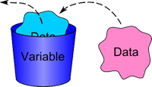
Живот на променлива
Диапазон на използване на променлива

Slide 11
Живот на променлива
Обхват, в който дадена променлива може да бъде използвана
var myBankAccount = Bank.GetMyBankAccount();
if (DateTime.Now().Day >= PayDay)
{
var salary = Job.GetMyMonthlySalary();
myBankAccount = myBankAccount + salary;
}
Console.WriteLine(myBankAccount);
// Console.WriteLine(salary) Error!

Slide 12
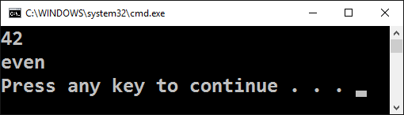
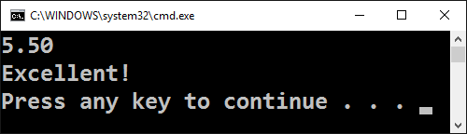
Прости if конструкции
Работа на живо в клас (лаб)

Slide 13
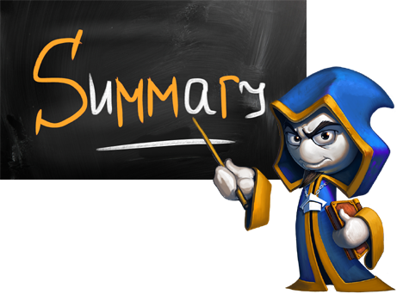
Какво научихме днес?
Можем да използваме оператори за сравнение на изрази
Конструкции if-else:
  Използваме логически израз за разклоняване на алгоритъм
Console.WriteLine(5 > 10); // False
Console.WriteLine(10 == 2 * 5); // True
var grade = double.Parse(Console.ReadLine());
if (grade >= 5.50)
{ Console.WriteLine("Excellent!"); }
else
{ Console.WriteLine("Not excellent."); }

Slide 14
Логически изрази и проверки
https://softuni.bg/trainings/1672/programming-basics-for-teachers-june-2017

Slide 15

Лиценз
Настоящият курс (слайдове, примери, видео, задачи и др.) се разпространяват под свободен лиценз "Creative Commons Attribution-NonCommercial-ShareAlike 4.0 International"
Благодарности: настоящият материал може да съдържа части от следните източници
  Книга "Основи на програмирането със C#" от Светлин Наков и колектив с лиценз CC-BY-SA

Slide 16




Безплатни обучения в СофтУни
Фондация "Софтуерен университет" – softuni.org
Софтуерен университет – качествено образование, професия и работа за софтуерни инженери
  softuni.bg
  СофтУни @ Facebook
  facebook.com/SoftwareUniversity
  СофтУни форуми – forum.softuni.bg

